Slide 1
ANYKŠČIŲ APYLINKĖS
Gabija Meižytė 3kls.

Slide 2
ANKŠČIAI
Anykščiai – miestas šiaurės rytų Lietuvoje, Utenos apskrityje, 33 km į vakarus nuo Utenos, Anykščių kalvagūbryje. Rajono savivaldybės, seniūnijos, parapijos centras, regioninio parko direkcija, paštas, siaurojo geležinkelio stotis

Slide 3
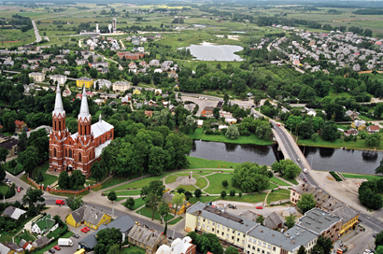

Slide 4
Architektūra ir Kultūra
Miesto architektūra įvairi – senojoje (XV-XVIII a.) dalyje savaiminės raidos radialinė plano forma susipynusi su formuota stačiakampe.
Senamiestis išsaugojo senąją planinę struktūrą, čia yra Šv. apaštalo evangelisto Mato bažnyčia, Senųjų miesto kapinių koplyčia, Anykščių Šv. Aleksandro Neviškio cerkvė, Anykščių ligoninė, Anykščių Pirminės sveikatos priežiūros centras. Stovi Laisvės paminklas (2002 m.; skulptorius Vladas Vildžiūnas). Yra vienintelis Lietuvoje angelų muziejus (atidarytas 2010 m. liepos 26 d.).
Anykščių šilelyje buvo poilsio namai „Šilelis“, 2007 m. nugriauti ruošiantis statyti modernų sveikatos centrą. Stūkso Puntuko akmuo. Apskritai, mieste nemaža kapinių – Anykščių kapinės, Naujosios miesto kapinės, Žydų kapinės ir Rusų kapinės.
2012 m. miestas paskelbtas metų Lietuvos kultūros sostine.

Slide 5
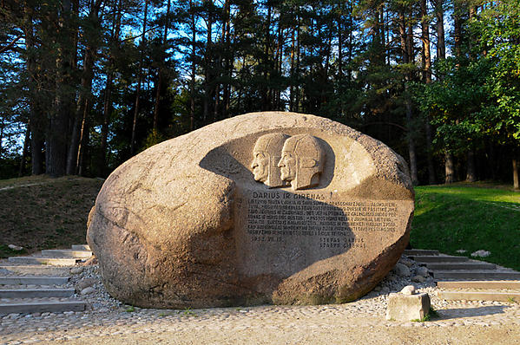

Slide 6
Pavadinimo kilmė
Anykščiai – hidroniminis vietovardis, kilęs nuo upelio Anykštos (Šventosios intakas). Savo ruožtu liaudis savaip aiškina miesto vardą. Anykščių miesto parką puošia skulptūrinis akcentas, vaizduojantis į viršų pakeltą nykštį. Teigiama, kad tie, kurie palies miesto simbolį, iš jo pasisems stiprybės ir sėkmės.

Slide 7
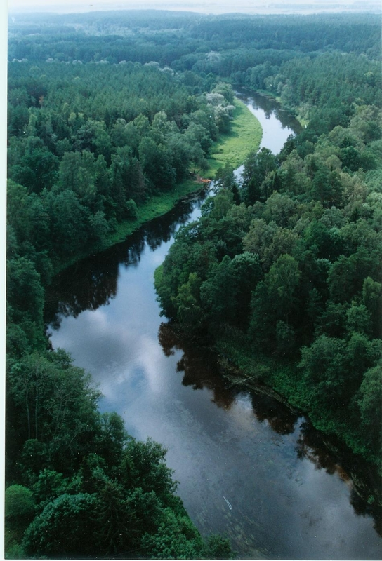

Slide 8
Laimės žiburys
Kaip savo novelėje „Laimės žiburys“ rašė J. Biliūnas, kartą „ant aukšto status kalno pasirodė stebuklingas žiburys“. Norėdami pasiekti laimę, žmonės lipo į tą kalną ir virto akmenimis, kol galų gale vienas drąsuolis pasiekė kalno viršūnę ir „atsirado tarp žmonių laimė…”
Ir žmonės lig šiol lanko tą vietą, ir tiki, kad laimę ten galima rasti.

Slide 9
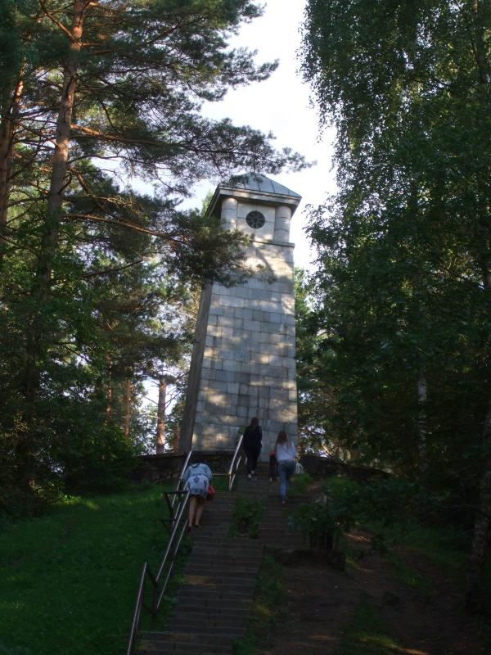

Slide 10
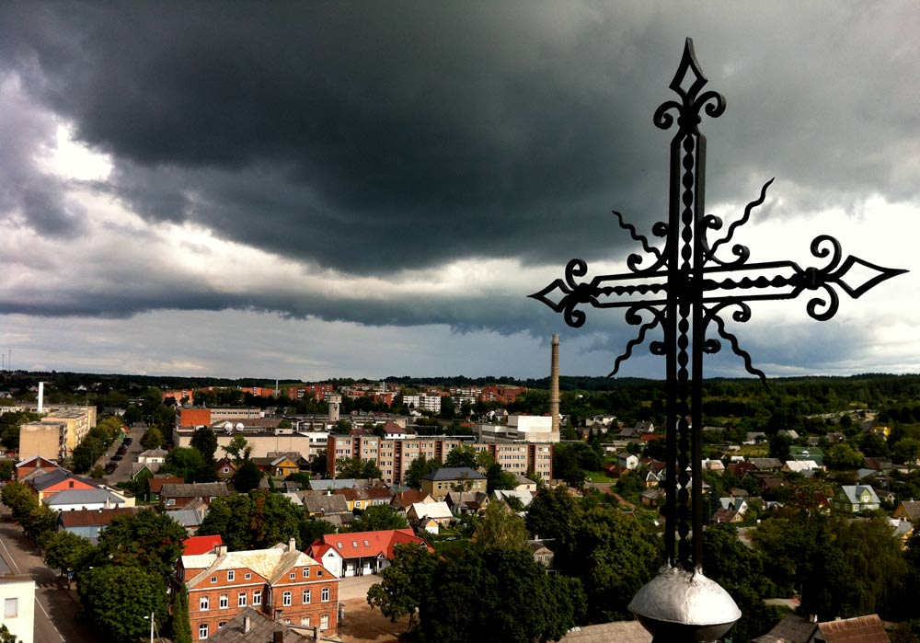
PARENGĖ: Gabija Meižytė 3kl.

